Slide 1
STANDAR DAN MODEL DATA
PERTEMUAN 2
NOVIANDI
PRODI MIK | FAKULTAS ILMU-ILMU KESEHATAN

Slide 2
Review
Integrasi data
Proses menggabungkan atau menyatukan data yang berasal dari sumber yang berbeda dan mendukung pengguna untuk melihat kesatuan data (Maurizio lenzerini, 2002).
Interoperabilitas data
Kemampuan 2 atau lebih system untuk saling tukar menukar data atau informasi dan saling dapat mempergunakan data atau informasi yang dipertukarkan tersebut
80’an

Slide 3
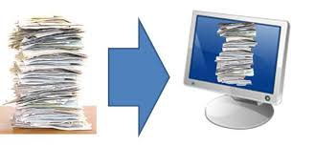
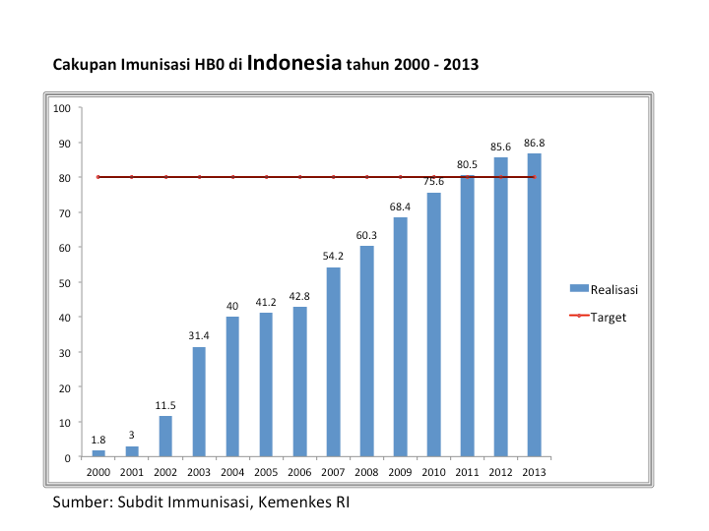
Latar Belakang
Rekam kesehatan di penghujung abad ke 20 telah memanfaatkan komputerisasi untuk menggantikan proses pencatatan rekam kesehatan berbasis kertas.
Tingginya kebutuhan informasi
Tidak dapat memberikan informasi yang akurat/benar dan cepat
80’an

Slide 4
Rekam kesehatan
1. Isi
Terkait dengan tujuan kegunaan informasi yang menyebabkan formulirnya didesain secara spesifik
2. Struktur
Terkait dengan bentuk sarana pelayanan kesehatan yang menggunakannya
80’an
Hal yang penting untuk mengisi rekam kesehatan adalah:
Dilaksanakannya persyaratan pendokumentasian sesuai dengan teknologi format rekaman yang dipilih

Slide 5
Isi Rekam Kesehatan
01
Berbuat baik
02
Jangan melakukan hal merugikan pasien
03
Hormati kehidupan manusia
Hippocrates
(460 – 377 SM)
04
Sadari kebatasan kemampuan kita
05
Berakhlak dan berbudi luhur
06
Jaga kerahasiaan pasien

Slide 6
Memantau praktik kesehatan
Mengetahui sejauh mana praktisi yang terlibat telah berbuat baik dan layak dalam melakukan pemerikasaan
Dapat mengetahui, apakah praktik dokter telah merugikan pasien
Praktisi pelayanan kesehatan telah menghormati kehidupan pasien
Dapat memantau kinerja praktisi dalam menjalankan praktik nya sebatas kemampuan
Memantau kinerja praktisi, apakah seorang praktisi berbudi luhur dan berakhlak dalam melakukan kinerjanya
Melindungi hak asasi pasien dengan menjaga kerahasiaanya
Hippocrates
(460 – 377 SM)
Notes:
Sumpah hipokrates mengharuskan diperlukannya alat bukti berupa rekaman kesehatan

Slide 7
1. Data Administrative
Mencakup:
Data demografi
Data keuangan (financial)
Data yang terdapat pada beragam izin (concent)
Lembaran hak kuasa untuk kepentingan layanan kesehatan dalam penanganan informasi konfidensial pasien
2. Data Klinis
Data yang berisikan tentang:
Data hasil pemeriksaan
Data pengobatan
Data perawatan
80’an

Slide 8
1. Data demografi
Secara umum data administrasi adalah:
Data identifikasi yang dapat dihubungkan dengan pasien, yang digunakan bagi kepentingan administrative, regulasi, operasional pelayanan kesehatan dan penggantian biaya pengobatan
Tujuan data demografi adalah
untuk mengonfirmasikan identitas pasien secara lengkap.
Digunakan sebagai basis data statistik, riset dan sumber perencanaan

Slide 9
Data Demografi
Nama lengkap
Nomor rekam kesehatan pasien atau nomor identitas pasien
Alamat lengkap pasien
Tanggal lahir pasien
Jenis kelamin
Status pernikahan
Nama dan alamat keluarga terdekat
Tanggal dan waktu terdaftar
Nama rumah sakit
80’an

Slide 10
Data Administratif
Lembaran pengesahan untuk melepaskan informasi
Formulir pengesahan (otorisasi) pelaksanaan pelayanan
Beberapa formulir pemberian izin
Lembar hak kuasa
Lembar pulang paksa
Sertifikat kelahiran atau kematian
Formulir pembebasan sarana pelayanan kesehatan dari tuntutan kehilangan atau kerusakan barang pribadi pasien
Korespondensi yang berkaitan dengan permintaan rekaman
Kejadian tentang riwayat atau audit
Klaim yang dapat dihubungkan dengan pasien
Menelaah kualitas data yang dapat dihubungkan dengan pasien
Tanda identitas pasien
Protokol klinis, jalur klinis, pedoman praktik dan pengetahuan lain
80’an

Slide 11
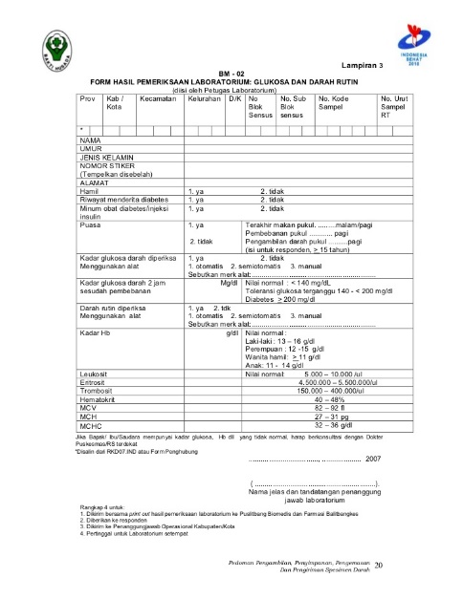
Data Klinis
Data pemeriksaan
Data pengobatan
Data perawatan
80’an

Slide 12
Kamus Data
Kamus data adalah suatu daftar data elemen yang terorganisir dengan definisi yang tetap dan sesuai dengan sistem, sehingga user dan analis sistem mempunyai pengertian yang sama tentang input, output, dan komponen data strore.
Membantu analis sistem dalam mendefinisikan data yang mengalir di dalam sistem, sehingga pendefinisian data itu dapat dilakukan dengan lengkap dan terstruktur.
80’an
Notes:
Kamus data adalah suatu daftar data elemen yang terorganisir dengan definisi yang tetap dan sesuai dengan sistem, sehingga user dan analis sistem mempunyai pengertian yang sama tentang input, output, dan komponen data strore.

Slide 13
80’an
Notes:
Kamus data adalah suatu daftar data elemen yang terorganisir dengan definisi yang tetap dan sesuai dengan sistem, sehingga user dan analis sistem mempunyai pengertian yang sama tentang input, output, dan komponen data strore.

Slide 14
Kamus Data
Komponen kamus data(Sistem kesehatan di Middlewest), adalah:
Daftar elemen-elemen data yang dikumpulkan dari rekam kesehatan individu
Definisi elemen data
Uraian ciri-ciri setiap elemen data
Spesifikasi untuk ukuran data fields pada system informasi
Uraian bagian data yang diakses oleh berbagai pengguna
80’an
Notes:
Kamus data adalah suatu daftar data elemen yang terorganisir dengan definisi yang tetap dan sesuai dengan sistem, sehingga user dan analis sistem mempunyai pengertian yang sama tentang input, output, dan komponen data strore.

Slide 15
Tatanan Data dan Informasi Federal (National Comitee on Vital and Health Statistic (NCVHS))
Nama tatanan data dan informasi federal | Tujuan
Uniform Hospital Discharge Data Set (UHDDS) | Pengumpulan data seragam pada pasien rawat inap
Uniform Ambulatory Data Set (UACDS) | Meningkatkan kemampuan membandingkan data diberbagai tempat rawat jalan
Minimum Data Set for Long Term Care | Penilaian fungsional komprehensif akan pasien asuhan jangka panjang
Outcome and Assesment Information Set (OASIS) | Item-item dasar pada penilaian komprehensif pasien asuhan rumah dewasa dan membentuk basis pengukuran hasil asuhan pasien
80’an
Notes:
1. NCVHS adalah Badan Penasehat kesehatan AS
2. Tugasnya, menelaah kebutuhan akan keseragaman standar yang dapat dibandingkan antara berbagai area geografik, populasi, system institusi dan tempat-tempat pemberian asuhan kesehatan.
3. Tujuannya adalah untuk memaksimalkan keefektifan promosi kesehatan dan meminimalkan beban penyelenggara dalam mengumpulkan data

Slide 16
Basis data rekam kesehatan pelayanan akut
Jenis basis data rekam kesehatan pelayanan akut, yaitu:
Pendaftaran (registrasi)
Riwayat kepenyakitan (medis)
Riwayat pemeriksaan fisik
Observasi klinis
Perintah dokter
Laporan dan hasil prosedur diagnostic dan terapeutik
Laporan konsultasi
Ringkasan riwayat pulang (resume)
Instruksi untuk pasien
Izin otorisasi (pemberian hak kuasa) dan pernyataan
80’an

Slide 17
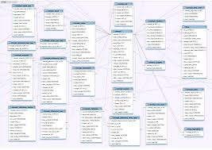
Model Data
Kumpulan perangkat konseptual untuk menggambarkan data, hubungan data, semantic (makna) data dan batasan data
Model data berbasis objek
Record based data model
Physical data model
80’an

Slide 18
Model data berbasis objek
Model data berbasis objek menggunakan konsep entitas, atribut, dan hubungan antar entitas, terdiri atas:
Entity relationship model
Binary model
Semantik data model
Infological model
80’an

Slide 19
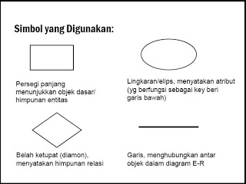
Entity Relationship Model
80’an

Slide 20
Entity Relationship Model
80’an

Slide 21
Semantic Model
80’an

Slide 22
Record Based Model
Model ini berdasarkan pada record untuk menjelaskan kepada user tentang hubungan logic antar data dalam basis data.
Digunakan untuk menguraikan struktur logika keseluruhan dari suatu database
Digunakan untuk menguraikan implementasi dari system database
80’an

Slide 23
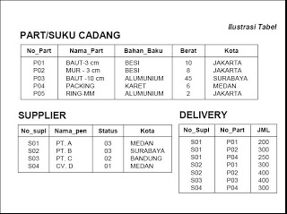
Record Based Model
(Model Relasional)
80’an

Slide 24
Record Based Model
(Model Hierarki)
Hubungan antar data direpresentasikan dengan record dan link (pointer), dimana record-record tersebut disusun dalam bentuk tree (pohon), dan masing-masing node pada tree tersebut merupakan record/grup data elemen.
80’an

Slide 25
Record Based Model
(Model Hierarki)
Hubungan antar data direpresentasikan dengan record dan link (pointer), dimana record-record tersebut disusun dalam bentuk tree (pohon), dan masing-masing node pada tree tersebut merupakan record/grup data elemen.
80’an

Slide 26
Conceptual Data Model (CDM)
Menggambarkan secara detail struktur basis data dalam bentuk logic
CDM bersifat independent terhadap semua software maupun struktur data storage
CDM terdiri atas objek yang tidak diimplementasikan secara langsung kedalam basis data yang sesungguh nya
80’an

Slide 27
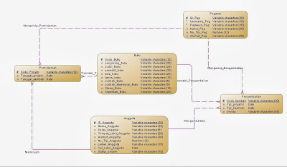
Conceptual Data Model (CDM)
80’an

Slide 28
Physical Data Model (PDM)
PDM merupakan gambaran secara detail basis data dalam bentuk fisik.
Penggambaran rancangan PDM memperlihatkan struktur penyimpanan data yang benar pada basis data yang digunakan sesungguhnya.
80’an

Slide 29
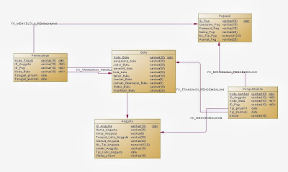
Physical Data Model (PDM)
80’an

Slide 30
Perbedaan CDM dengan PDM
CDM | PDM
Perancangan basis data berdasarkan pengumpulan data dan analisis | Perancangan database secara fisik
Tipe data bersifat general dan tidak spesifik | Tipe data bersifat khusus dan spesifik
Melakukan identifikasi dan analisa kebutuhan data
Mengkaji bagian-bagian dari system informasi yang akan berinteraksi dengan database
80’an

Slide 31
HIS
Faskes
Individual Data
Faskes
Faskes
PRIMARY
CARE
Healthcare Facility
CLINIC
MEMBERSHIP
BPJS Kes
HEALTH FACILITY REGISTRY
Social Health Insurance
INDIVIDUAL
PRACTICE
SEP
SURVEILANCE
P-CARE
Data Source
Lainnya
80’an
Lainnya
Lainnya
REPORT
Others
REGISTRY
HRIS
SIHA
SITT
SI STBM
MoH
KARTINI
VITAL STATISTIC
INA-CBGs
DHIS2
KOMDAT
Aggregate Data
SIP
E-LOGISTIK
HIS
SI GIZI
Notes:
fungsi yang menerima koleksi nilai dan mengembalikan nilai tunggal sebagai hasilnya.

Slide 32
Lingkup Area Interoperabilitas >>
Privacy
Memberikan keyakinan akan kerahasiaan data individu atau masyarakat
yang digunakan sesuai dengan kepentingan ketika data diberikan oleh masyarakat.
Open Standard
Alasan pemilihan open standard disebabkan oleh:
Sebuah standard harus diadaptasi dan dipelihara oleh sebuah organisasi nir-laba dan dalam pengembangan akan berbasis kepada keputusan terbuka yang melibatkan berbagai pihak yang terkait.
Sebuah standard yang telah dipublikasikan dan memiliki dokumen yang tersedia secara gratis atau dengan harga yang wajar.
Tidak ada batasan dalam penggunanan atau penggunaan ulang dari standard.
80’an

Slide 33
Lingkup Area Interoperabilitas >>
Open Source
Memanfaatkan keuntungan yang diberikan oleh open source.
Multi Solution
Dalam interoperbilitas harus mendukung solusi dengan multi aktor atau
multi solusi.
80’an
http://bit.ly/2xHVj7o

Slide 34
Contoh tipe interaksi umum yang terjadi dalam interoperabilitas
Interaksi langsung antara masyarakat dengan salah satu bagian administrasi pemerintah.
Contoh: Pengurusan NPWP
Interaksi melalui pertukaran antar bagian administrasi dari berbagai departemen pemeintah
Contoh: Data perancangan tenaga kerja yang membutuhkan dari kependudukan tentang calon usia tenaga kerja, data pendidikan calon tenaga kerja
Interaksiantar berbagai institusi Negara antar Negara.
Contoh: Melibatkan polisi antar negara untuk sebuah kasus
80’an

Slide 35
Pilar Dimensi Interoperabilitas
80’an
Sumber: DEPKOMINFO

Slide 36
Pilar Dimensi Interoperabilitas
Interoperabilitas teknis, meliputi isu teknis pada keterhubungan sistem dan service.
Komponen interoperabilitas teknis adalah:
open interface, interconnection services, data integration and middle ware, data presentation dan exchange, accessibelity dan security services.
80’an
Interoperabilitas semantic, fokus pada pemahaman arti sehingga pertukaran data / informasi dapat dipahami baik oleh manusia ataupun mesin.

Slide 37
Pilar Dimensi Interoperabilitas >>
Interoperabilitas organisasi
Menekankan pada pendifinisian tujuan kegitan
Pemodelan kegiatan
Membawa ke administrasi level untuk pertukaran informasi.
Melakukan pendefinisian kebutuhan pelayanan masyarakat.
80’an

Slide 38
INTEROPERABILITAS TEKNIS
Jenis interaktif dari sistem pelayanan eGovernment dibedakan berdasarkan tingkat kecanggihan pelayanan adalah:
Level 1
Pelayanan online hanya memberikan informasi -> Masyarakat
membaca informasi secara online atau men-download
Level 2
Formulir tersedia secara online dan dapat didownload ->
Pengembalian dapat dilakukan via pos, fax atau email

Slide 39
INTEROPERABILITAS TEKNIS >>
Level 3
Transaksi individu antara pemakai dan pemberi layanan
memungkinkan. Formulir dapat diisi secara online
Level 4
Multiple transaksi mungkin dilakukan karena pelayanan sudah terintegrasi antar berbagai lembaga pemerintah dan menunjang pengolahan otomatis.
Notes:
Level 1 dan 2 manual
Level 3 dan 4 elektronik

Slide 40
Keragaman Teknis
Keragaman sistem informasi, meliputi:
Digital media repository management systems
Database management systems (karena perbedaan pada jenis perangkat lunak DBMS, keragaman data model, teknik kontrol concurrency)
Keragaman platform
Operating system (meliputi file system, tipe file, transaksi model, keamanan model, dsb)
Sistem perangkat keras (keragaman prosesor, keragaman design, keragaman set instruksi, keragaman koding)

Slide 41
Beberapa pertimbangan dalam implementasi keragaman teknis adalah:
1. Pada front office, meliputi:
Presentasi data dan metode pertukaran
Prinsip perancangan interface terutama untuk pengaksesan
Akses dengan multi channel
Tipe file dan format dokumen
Kompresi file
Pada back-office, meliputi:
Integrasi data dan middleware
XML-based standar
Web servis
Distributed application architecture
Service interkoneksi
File dan message transfer protocols
Message transport dan security
Message store devices
Mailbox access
Directory dan domain name service
Network services

Slide 42
3. Pada sistem keamanan yang meliputi :
Pelayanan sekuriti.
General security services
Web service security.
Firewalls.
Virus, worm, trojan horses, email bombs.
Contoh interoperabilitas teknis adalah:
Teknologi interner, dimana komputer dan sumber informasi seluruh dunia dapat saling berhubung dan mempresentasikan data pada format yang mudah dibaca, pertukaran email yang didukung teknologi seperti TCP/IP, HTTP dan S/MIME.

Slide 43
Interoperabilitas Simantik
Jenis keragaman informasi dari interoperabilitas simantik adalah:
Keragaman syntactic
Dimulai dari model database tradisional.
contoh:
Naming conflict, misalkan perbedaan pemberian nama (alamat dengan lokasi)
Data representation conflict, misalkan informasi tentang tanggal dapat diprepresentasikan dalam format date, numeric atau text
Data scaling conflict, misalkan pendefinisian penghasilan kelas bawah, menengah dan atas.

Slide 44
Keragaman struktural atau skema
Keragaman dalam katalog atau taksonomi informasi.
Contoh:
Superclass
Sebuah konsep atau attribute seperti nama memiliki arti yang
berbeda.
nama produk -> superclass nya produk
nama orang -> superclass nya adalah individu
Subclass
Sebuah konsep yang memiliki label sama belum tentu berarti sama
karena subclass yang berbeda.

Slide 45
Keragaman semantik
Semantik adalah ilmu yang mempelajari arti, maka keragaman semantik
adalah keragaman akan perbedaan arti.
Sinonim dan antonim
Bagian dari -> menjelaskan relasi
Menghitung tingkat similarity, Kasus untuk menghitung konsep mana yang lebih similar dan juga memungkinkan untukmenghitung nilai similar dalam kuantitas

Slide 46
Mengatasi masalah kergaman semantik untuk menuju interoperabilitas semantik adalah:
Data element
Mengumpulkan, mendefinisikan, membuat level dan prioritas akan data elemen pada berbagai data. Langkah awal yang dilakukan adalah mencari data yang penting dan dibutuhkan
contoh:
Data tentang kependudukan yang bisa dikoneksikan dengan data pendidikan, data kesehatan, data rakyat miskin, data kerawanan pangan dan sebagainya.

Slide 47
2. Data dictionary (schema data)
Penjelasan attribute/field/property dari sebuah data base. Mengumpulkan data dictionary dari berbagai database dapat dikembangkan relasi antar satu data dengan data yang lain
Multilateral mapping table
Mendefinisikan secara teknis bahasa representasi pada tingkat semantic.
contoh:
Menggunakan XML (Extensible Markup Language) -> XML digunakan untuk membuat dokumen markup keperluan pertukaran data antar sistem yang beraneka ragam -> didukung dengan RDF (Resource Description Framework), OWL (Onthology Web Language) dalam rangka mendukung metadata dan ontologi
Notes:
Metadata adalah semacam katalog data (data tentang data) dan ontologi adalah sebuah taxonomyglossary- vocabulary untuk konsep/istilah pada sebuah domain/aplikasi

Slide 48
Interoperabilitas Organisasi
Langkah-langkah mengatasi masalah pada interoperabilitas organisasi adalah:
Dukungan para pimpinan dari berbagai level.
Kebersediaan keterbukaan dan saling tukar data / informasi.
Kesepakatan untuk saling tukar data / informasi
Ketaatan dalam mengikuti standard dan petunjuk yang dikembangkan untuk interoperabilitas.

Slide 49
Interoperabilitas Data
Manfaat penggunaan XML adalah:
Self descriptive
Dapat mendefinisikan tag nya sendiri dan dalam bahasanya sendiri
World wide acceptance
Merupakan standar W3C sebagai format dokumen
Mudah dimengerti
Mempunyai sintaks yang terstruktur dengan baik
Interchangeable
Aplikasi-aplikasi lain dapat mengakses dokumen XML dengan mudah
Notes:
World Wide Web Consortium (W3C)

Slide 50
Portability
Dokumen XML memiliki karakter yang portable, sehingga dengan
mudah dapat disalin dan dimudahkan
Tidak tergantung dengan teknologi tertentu
Format XML sudah menjadi standar dan bebas digunakan
Manageability
Kemudahan pengelolaan, pengguna dapat mengelola dokumen XML dengan memanfaatkan teks editor sederhana (seperti notepad),
Syarat yang harus dipenuhi oleh dokumen XML,
Dokumen harus well-formed
Dokumen harus valid

Slide 51
Metadata
Informasi terstruktur yang mendeskripsikan, menjelaskan, menemukan, atau setidaknya menjadikan suatu informasi mudah untuk ditemukan kembali, digunakan, atau dikelola.[https://id.wikipedia.org/wiki/Metadata]
Salah satu pemanfaatan pertama metadata pada situs web adalah metadata yang digunakan oleh search-engine untuk menyusun direktori-nya.
Cara yang digunakan untuk menyusun direktori search engine, yaitu:
Dengan cara manual, dimana data deskripsi situs dimasukkan oleh manusia
Cara otomatis, dimana data deskripsi tentang sebuah situs langsung diambil dari situs itu sendiri.
Notes:
Pemanfaatan lain metadata pada world wide web adalah sebagai salah satu
tools yang dipergunakan untuk manajemen situs web sebuah organisasi

Slide 52
Berdasarkan fungsi, metadata dikategorikan menjadi 5 kelompok, yaitu:
Administrative, metadata digunakan untuk mengelola sumber informasi
Descriptive, metadata yang digunakan untuk menggambarkan atau meng-identifikasi sumber informasi
Preservation, metadata yang berhubungan dengan manajemen pemeliharaan sumber informasi
Use, metadata yang berhubungan dengan tingkat dan jenis penggunaan sumber informasi
Technical metadata, metadata yang berhubungan untuk bagaimana sebuah sistem berfungsi atau bagaimana metadata itu sendiri berfungsi

Slide 53
Jenis permasalahan yang timbul dalam memanage sebuah situs web, yaitu:
Situs web tumbuh secara terus menerus
Semakin mudahnya membat situs web
Pembuatan situs web yang terdistribusi
Tidak diketahui kapan situs dibuat
Data tidak diperbaharui dalam waktu yang sangat lama
Tidak diketahui siapa pembuat dan penanggung jawabnya
Perpindahan kerja pegawai

Slide 54
METADATA DIGUNAKAN UNTUK MENYIMPAN DATA-DATA TENTANG:
ISI DARI SEBUAH SITUS
HAK CIPTA
TANGGAL DAN FORMAT SEBUAH SITUS
DATA DIGUNAKAN UNTUK MEMANAGE SEBUAH SITUS WEB.
Misalnya untuk mengingatkan penanggung jawab situs web jika data yang ditampilkan sudah harus diperbaharui
Notes:
Salah satu standar metadata yang dapat digunakan untuk manajemen
situs web adalah Dublin Core Metadata Element Set.

Slide 55
Dublin Core Metadata Element Set dibagi menjadi 3 kelompok metadata, yaitu:
Content: coverage, description, type, relation, source, subject, title, audience
Intellectual property: contributor, creator, publisher, rights
Instantiation: date, format, identifier, language.

Slide 56
Dari sisi pengelolaan e-Government, adanya suatu standar metadata bagi situs web e-Government merupakan suatu hal yang amat penting untuk menjamin:
Pihak-pihak yang terkait memiliki kesamaan pengertian tentang konsep metadata
Dapat digunakan sebagai standar pertukaran data antar situs web pemerintah.
Dapat dimanfaatkan untuk membuat suatu direktori pemerintah secara
otomatis
Pengguna dapat memperoleh informasi yang tepat tentang sebuah situs web.

Slide 57
Manajemen Interoperabilitas
Persyaratan mekanisme manajemen:
Mekanismenya harus cukup fleksibel
Mekanisme harus mempertimbangkan aspek-aspek tertentu
Perubahan kedepan atas spesifikasi dapat memiliki efek tidak hanya pada pemerintah, tapi juga pada individu dan organisasi yang membutuhkan interaksi dengan pemerintah.

Slide 58
Manajemen Spesifikasi Teknis
Kegiatan pengelolaan framework interoperabilitas, adalah:
Memberikan masukan kepihak berwenang (menkoinfo/Depkominfo) terhadap status pengembangan dan pengelolaan framework interoperabilitas.
Mengkoordinasikan pemutakhiran framework interoperabilitas sehubungan perkembangan teknologi dan kebutuhan aplikasi
Untuk memonitor efektifitas dari framework interoperabilitas dan memberi masukan pengembangan yang diperlukan
Mempromosikan dan memfasilitasi pengadopsian dai framework interoperabilitas

Slide 59
Manajemen Skema Umum
Secara umum Grup Koordinasi XML menangani hal-hal sebagai berikut:
Memberi masukan pada strategi dan pengadopsian XML.
Memberi masukan dan pemberian fasilitas untuk mengembangkan kebijakan, pedoman dan prosedur untuk memberikan dukungan pada pengembangan dan pengelolaan skema XML untuk layanan e-Government.
Memberi masukan dan fasilitas pengembangan dan pengelolaan skema XML untuk layanan e-Government.
Memfasilitasi pertukaran pengalaman dalam penggunaan dan implementasi XML.

Slide 60
Manajemen Perubahan
Pengembangan framework interoperabilitas untuk e-Government adalah untuk jangka panjang.
Melakukan review dan pemutakhiran secara berkelanjutan.
Standar teknis akan direview setiap 6 sampai 12 bulan.

Slide 61
Terima Kasih

